Slide 1
5、地址映射与共享

Slide 2
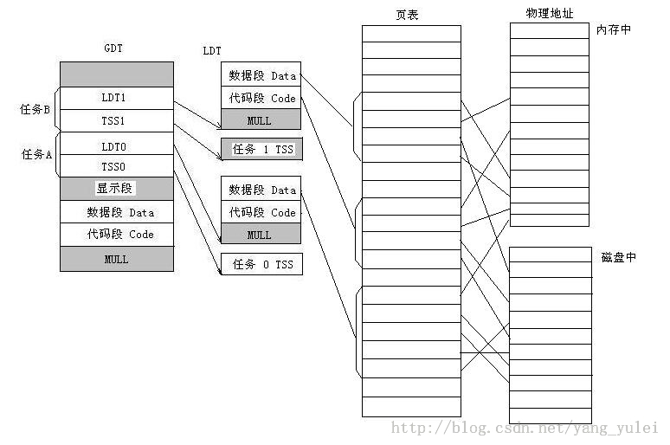
一、跟踪地址翻译过程
每一个进程都有一张段表LDT。整个系统有一张GDT表。且整个系统仅仅有一个总页表
--程序中给出的32位地址（实际上被看做段内偏移地址），再依据代码段寄存器CS中的16位段选择子，可在GDT或LDT中查找对应的段描写叙述符。从段描写叙述符中提取段的基地址，与程序给出的32位地址相加。得到结果为线性地址。
--依据此线性地址查找系统页文件夹表，再查二级或是多级页表，终于得到物理地址。

Slide 3
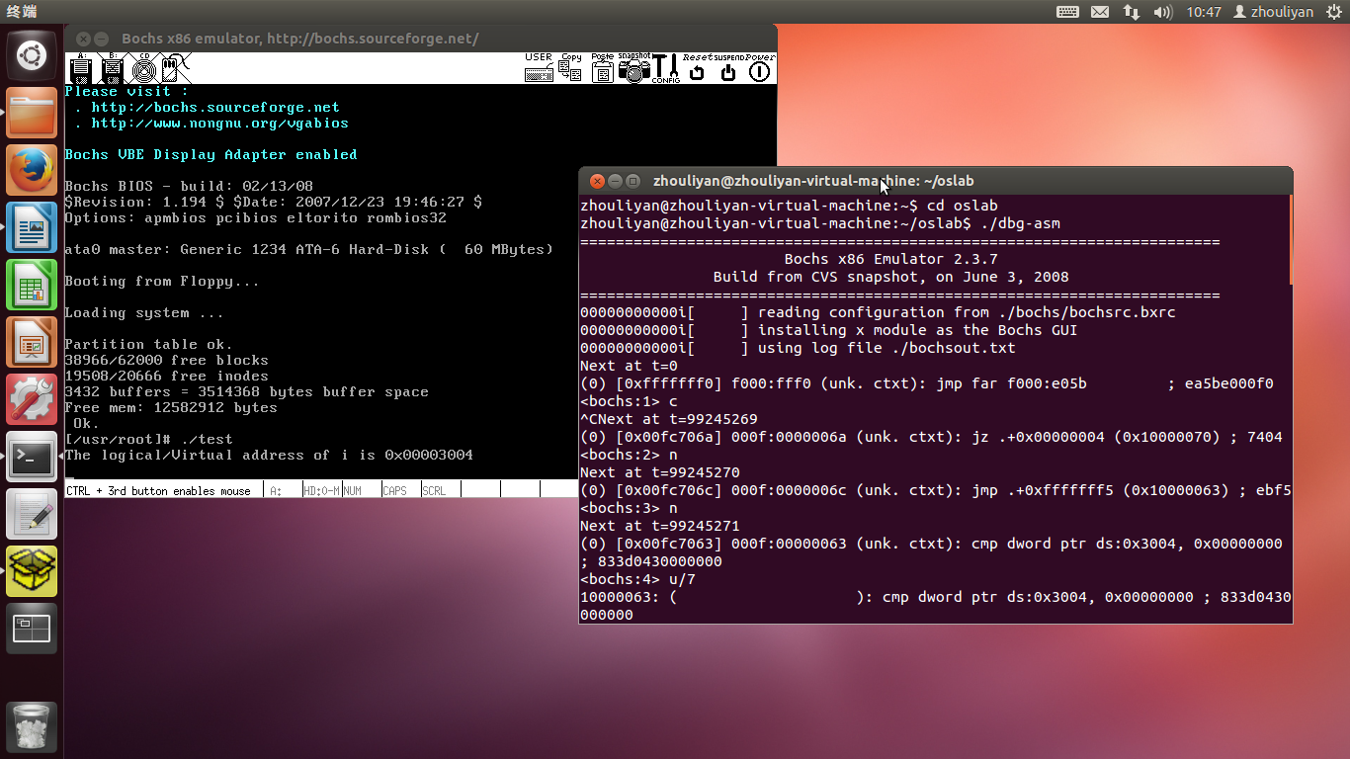
实验过程截图

Slide 4
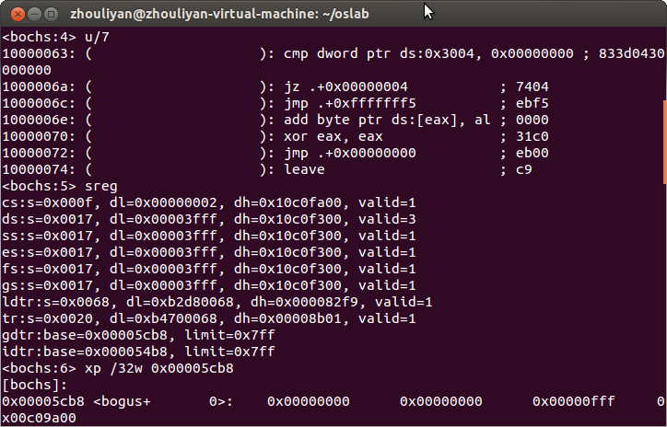
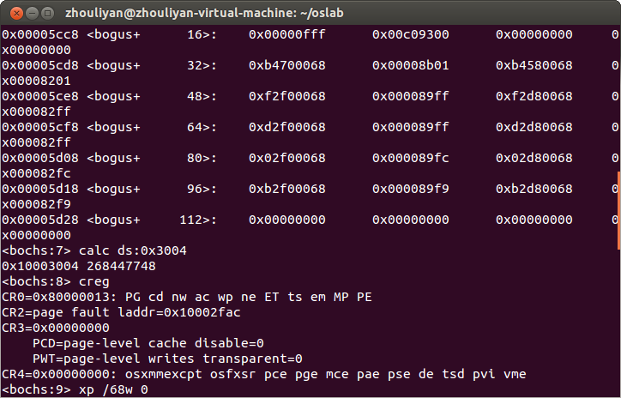

Slide 5
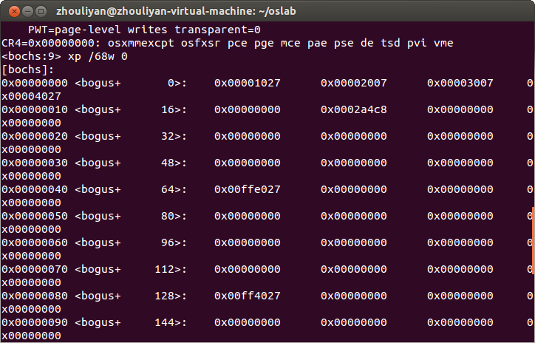
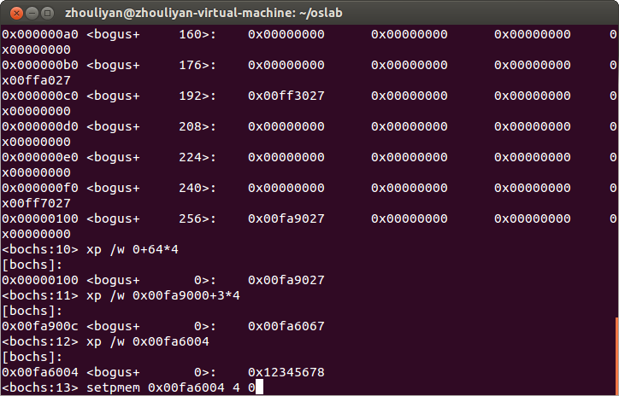

Slide 6
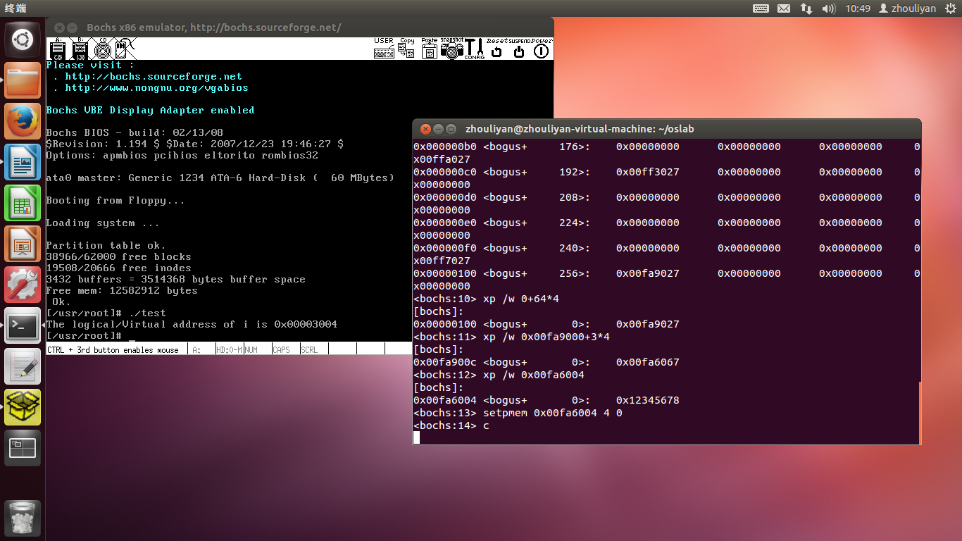

Slide 7
二、基于共享内存的生产者—消费者程序
producer.c
consumer.c
用于Linux进程通信共享内存。共享内存函数由shmget、shmat、shmdt、shmctl四个函数组成。
与上一次实验相比不同之处：不用文件做缓冲区，而是使用共享内存

Slide 8
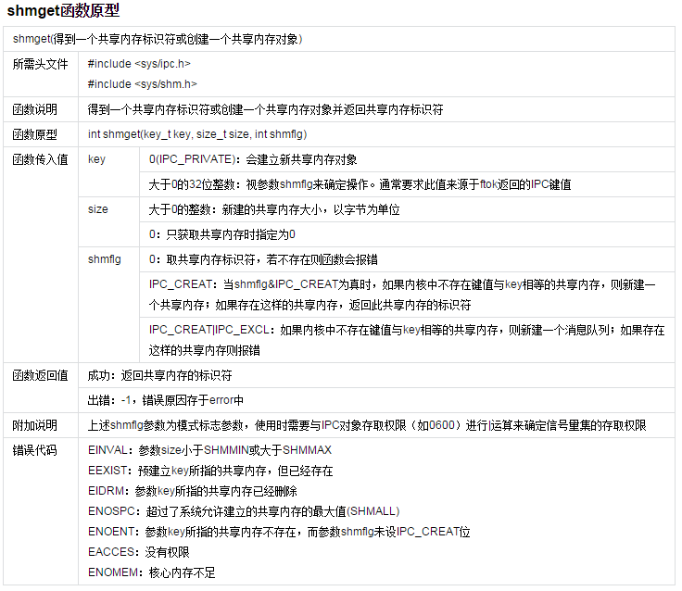

Slide 9
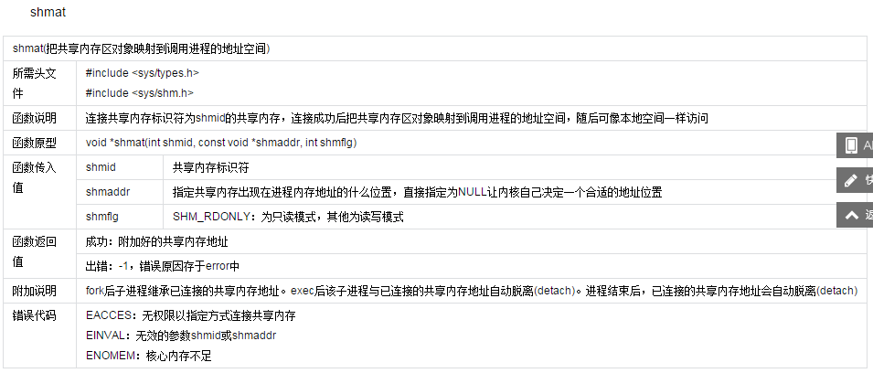

Slide 10
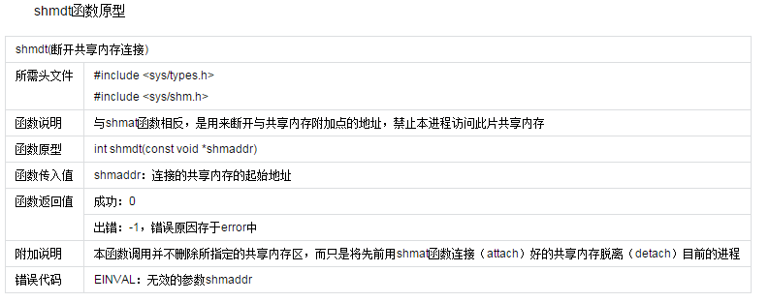

Slide 11
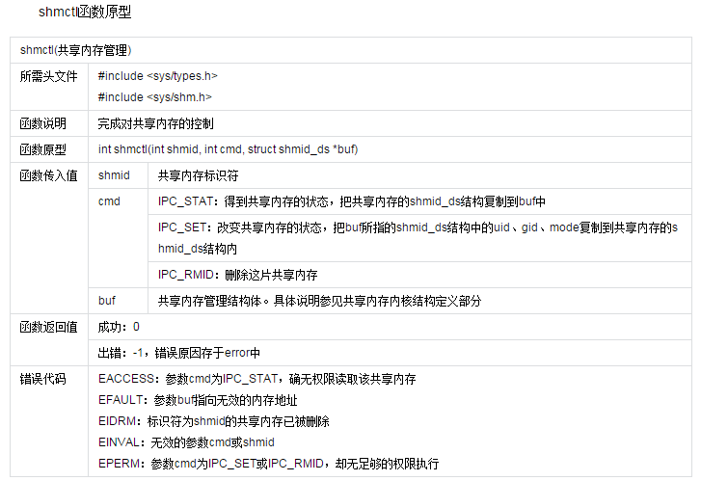

Slide 12
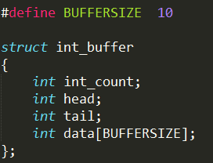
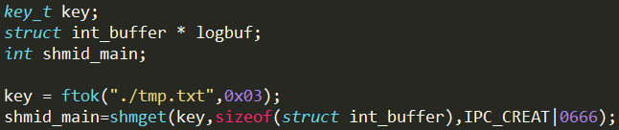
producer.c程序的关键处
共享内存函数的头文件
共享缓冲区同时最多只能保存10个数
缓冲区内数据的结构
数据个数
数组头指针
数组尾指针
整型数组
用shmget()函数创建一个共享内存对象并返回共享内存标识符

Slide 13
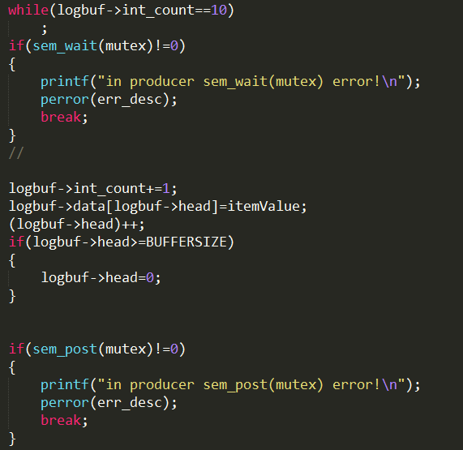
把共享内存区对象映射到调用进程的地址空间
缓冲区内数字达到10个不再生产
信号量减一，占有资源
向缓冲区内写入一个数字
头指针达到10，置0，循环
信号量增一，释放资源

Slide 14
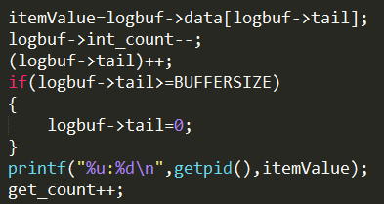
consumer.c
和producer.c重复的地方略，比如引入头文件，声明缓冲区数据类型shmget，shmat等
对临界区的访问：
从缓冲区读数，每次读一个
缓冲区数据个数减1
尾指针增一
将本进程ID和数字输出到标准输出
循环计数的临时变量

Slide 15
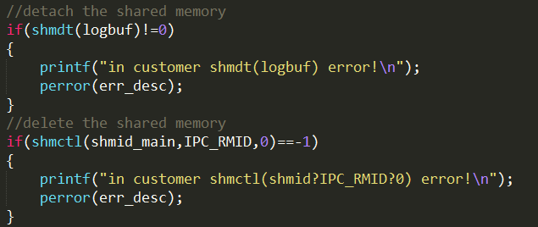
断开与共享内存的连接
删除共享区

Slide 16
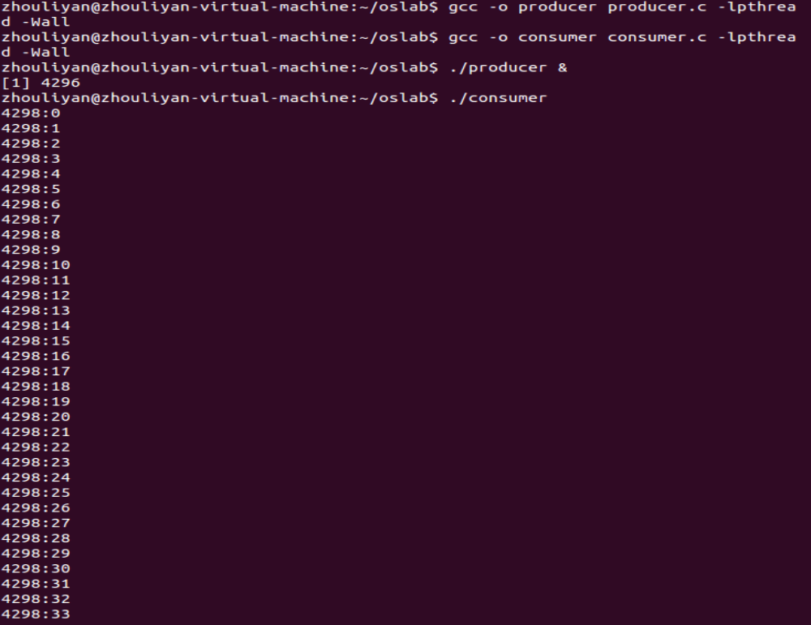
运行结果截图

Slide 17
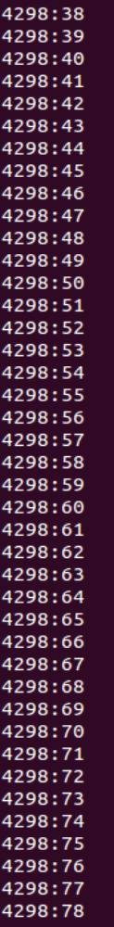
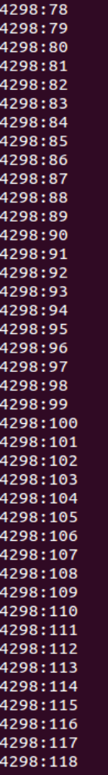
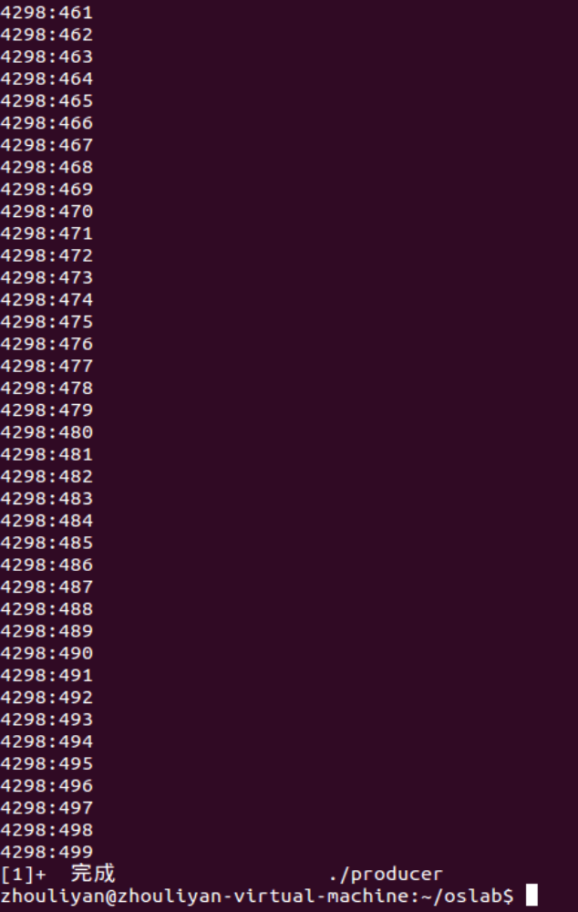

Slide 18
三、共享内存的实现（mm/shm.c）
shmget()
int shmget(key_t key, size_t size, int shmflg);
shmget()会新建/打开一页内存，并返回该页共享内存的shmid（该块共享内存在操作系统内部的id）。所有使用同一块共享内存的进程都要使用相同的key参数。如果key所对应的共享内存已经建立，则直接返回shmid。如果size超过一页内存的大小，返回-1，并置errno为EINVAL。如果系统无空闲内存，返回-1，并置errno为ENOMEM。shmflg参数可忽略。
shmat()
void *shmat(int shmid, const void *shmaddr, int shmflg);
shmat()会将shmid指定的共享页面映射到当前进程的虚拟地址空间中，并将其首地址返回。如果shmid非法，返回-1，并置errno为EINVAL。shmaddr和shmflg参数可忽略。
除此之外，还实现了sys_shmdt()和sys_shmctl()两个函数

Slide 19
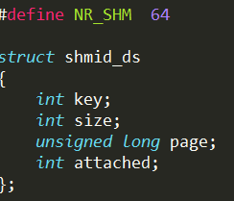
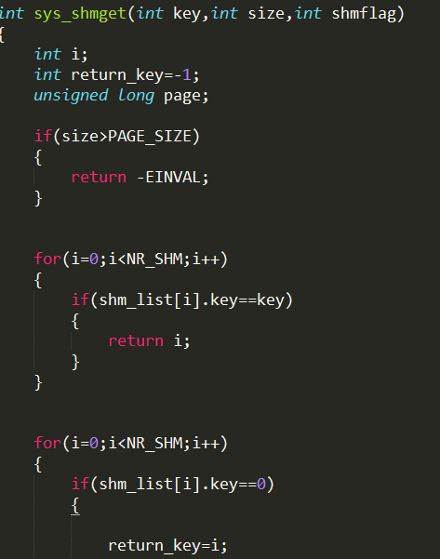
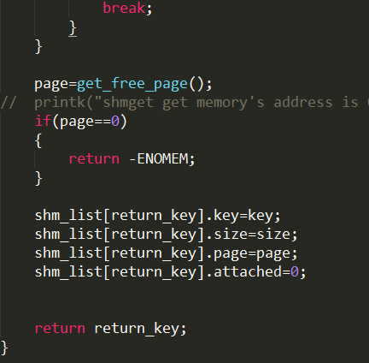
共享内存的总块数
key:共享内存标识符；size:申请内存的大小；page:获得的空闲页面的起始物理地址;attached:此内存被几个进程共享
size超过一页内存的大小，返回-1
如果key所对应的共享内存已经建立，则直接返回shmid
未建立，新建一页内存，返回该页共享内存的shmid
系统无空闲内存，返回-1
返回该页共享内存的shmid

Slide 20
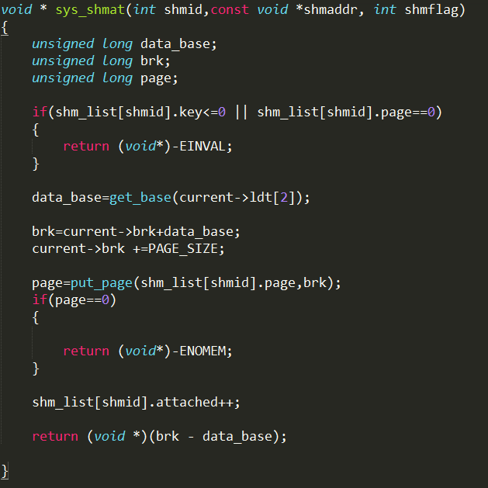
获取数据段基址
在进程空闲的数据段开辟内存
申请一页空间
建立物理页面与线性地址页面的映射
共享内存的进程数加一
返回前映射到进程的虚拟地址空间的首地址

Slide 21
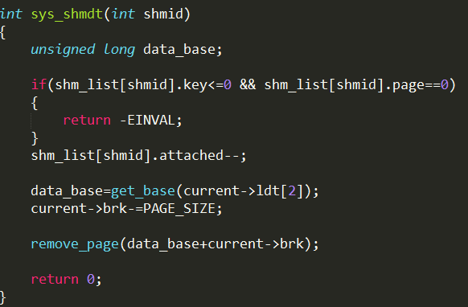
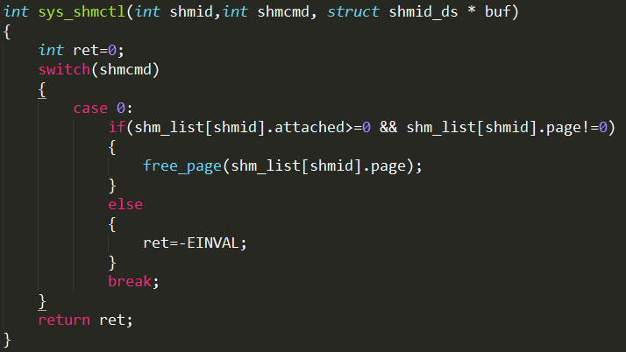
思路：按照put_page的反操作将对应页表中的值去除
思路：释放共享内存区的空间即可

Slide 22
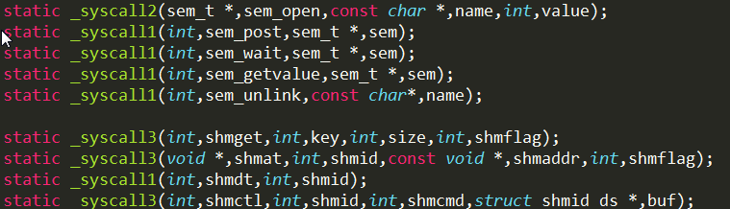
consumer11.c
基本与consumer.c相同，不同点：
增添

Slide 23

将输出输出信息重定向到文件，防止bochs虚拟屏幕混乱

Slide 24
producer11.c
同理

Slide 25
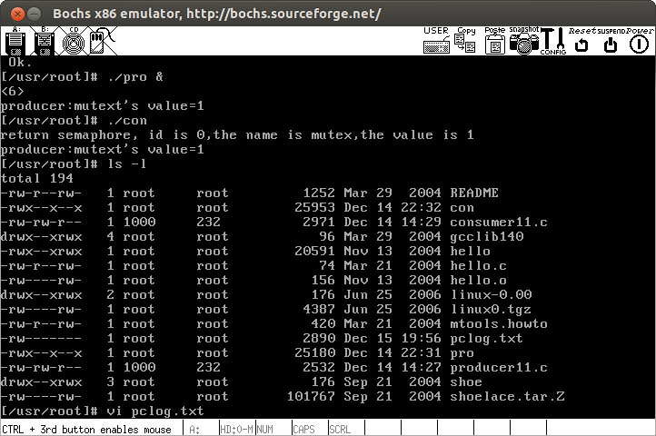
运行结果

Slide 26
